Slide 1
Εισαγωγή στη γλώσσα Python
Εξαμηνιαία Εργασία στο μάθημα της Τεχνολογίας Λογιμικού Σεπτέμβρης 2017-2018
Ονοματεπώνυμο:Τσιατσιάνης Γεώργιος-Χρήστος
Αρ.Μητρώου:03111729

Slide 2
Ιστορική Αναδρομή
Η python ξεκίνησε να αναπτύσσεται στις αρχές του 1990 από τον μαθηματικό Guido Van Rossum.
H python 1 δημιουργήθηκε με βάση την Μοdula-3 ,τη C και την εκπαιδευτική γλώσσα ΑΒC και αλληλεπιδρούσε με το λειτουργικό σύστημα Αmoeba.To 2000 εισήχθει η python2 με garbage collectors και unicode support.To 2008 κυκλοφόρησε η python3 με στόχο να καλύψει τις ελλείψεις σχεδιασμού των προηγούμενων εκδόσεων.
H τελευταία έκδοση της python είναι η python 3.7.0.

Slide 3
Γιατί η γλώσσα Python
H python είναι ,ίσως , η απλούστερη γλώσσα προγραμματισμού με την οποία θα μπορούσε να ασχοληθεί κάποιος.Ανήκει στις γλώσσες σεναρίων.
Aν και είναι γλώσσα υψηλού επιπέδου,επιτρέπει στον προγραμματιστή να ασχοληθεί με την επίλυση του προβλήματος και όχι με τι ιδιαιτερότητές της.
Μπορεί να συνδυαστεί με άλλες δημοφιλείς γλώσσες,όπως C,C++,Java.
Mπορεί κάποιος να την χρησιμοποιήσει διαδραστικά (interactively) με τον ίδιο τρόπο που χρησιμοποιείται η αριθμομηχανή.

Slide 4
Γιατί η γλώσσα Python
Περιέχει εκτεταμένο αριθμό υπστηρικτικών βιβλιοθηκών σε τομείς όπως Web applications,web service tools,η διάδραση λειτουργικών συστημάτων και πρωτοκόλλων ,οι επιπρόσθετες λειτουργίες string κ.α..
Η εικονική της μηχανή χρησιμοποιεί διερμηνέα ,πάνω στο bytecode file.
Eνσωματώνει συναρτησιακό και αντικειμενοστρεφή προγραμματισμό.
Βελτιώνει την παραγωγικότητα του προγραμματιστή και παρέχει υψηλό επίπεδο δυνατοτήτων.
Υποστηρίζει dynamic typing και strong-typing.

Slide 5
Γιατί η γλώσσα Python
Ευνοεί την οικονομία έκφρασης.
Απουσία δηλώσεων.
Διαθέτει απλό σύστημα εμβελειών.

Slide 6
Αρνητικά Python
->Η python είναι πιο αργή γλώσσα υψηλού επιπέδου σε σχέση με άλλες ,όπως η C και η
C++ ,οι οποίες βρίσκονται πιο κοντά στο υλικό.
->Δεν είναι κατάλληλη γλώσσα για mobile development
->Η python δεν είναι κατάλληλη γλώσσα για εφαρμογές που απαιτούν υψηλή κατανάλωση μνήμης.
->Εμφανίζει περιορισμούς όταν χρησιμοιποιείται για πρόσβαση στις βάσεις δεδομένων.Δεν έχουν αναπτυχθεί αντίστοιχες τεχνολογίες,όπως JDBC,ODBC.
->Run Time Errors
Η python υποστηρίζει δυναμικό σύστημα τύπων ,με αποτέλεσμα πολλά λάθη να εντοπίζονται κατά τον χρόνο εκτέλεσης.

Slide 7

Σύνταξη
Hello World
hello_world.py
Εκτύπωση:
Hello World!

Slide 8
Σύνταξη
Στοίχιση
Στις περισσότερες γλώσσες προγραμματισμού δεν ενδιαφερόμαστε για τη στοίχιση του κώδικα.
H python χρηιμοποιεί αγκύλες αντί για στοίχηση.
Ολόκληρα τα προγράμματα στην python δομούνται με βάση τη στοίχιση.

Slide 9
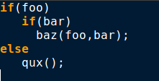
Στοίχιση
Παράδειγμα σε C
Παραδόξως το else ανήκει στο δεύτερο C (Dangling problem).

Slide 10
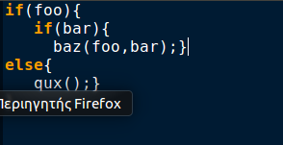
Στοίχιση
Δεύτερο παράδειγμα σε C
Ισοδύναμο με το προηγούμενο

Slide 11
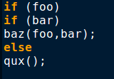
Στοίχιση
Το ίδιο πρόγραμα με προηγουμένως μπορεί να γραφεί ακόμα και σε αυτήν τη μορφή.

Slide 12
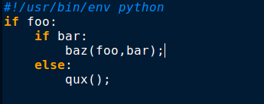
Στοίχηση
Το ίδιο παράδειγμα με τους τρεις ισοδύναμους τρόπους γραφής σε C ,στην python θα γράφονταν ως εξής.

Slide 13
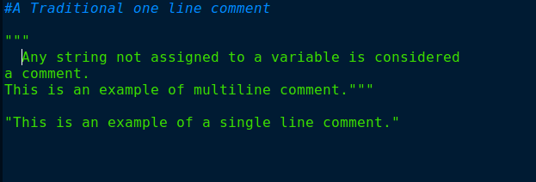
Σχόλια στην Python

Slide 14
Tύποι στην Python
Strings
Aποτελούνται από χαρακτήρες
s = "hello world"
print(s[4]) # prints 'o'
Temp = “”” Hello World!!!!!!! This is a multiline string “””
Τα περιεχόμενά τους δεν αλλάζουν (strings are immutable)
s[4] = 'x' # ERROR!

Slide 15
Τύποι στην Python
Μπορούμε να κατασκευάσουμε νέο string ως εξής:
s= s[:4] +”x”+s[5:]
print(s)
Το παραπάνω λάθος (εξαίρεση, μπορεί κανείς να το “πιάσει”):
try:
s[4] = 'x'
print(s)
except TypeError:
print("strings are immutable!")

Slide 16
Τύποι στην Python
Slices - “Φέτες”
print(s[:4]) # "hell" --- from start until 4
print(s[4:]) # "o world" --- from 4 until end
print(s[4:8]) # "o wo" --- from 4 until 8
print(s[::2]) # "hlowrd" --- every second char (step = 2)
print(s[::-1]) # "dlrow olleh" --- in reverse (step = -1)
def palindrome(s):
return s == s[::-1]

Slide 17
Τύποι στην Python
Numbers
#integer numbers
year =2018
year = int(“2018”)
#floating point numbers
pi=3.1415
pi= float(“3.1415”)
#fixed point numbers
From decimal import Decimal
price = Decimal(“0.02”)

Slide 18
Τύποι στην Python
Lists
H λίστα στην python είναι ένα διατεταγμένο αντικειμένων ή στοιχείων ,τα οποία δεν είναι απαραίτητο να είναι του ίδιου τύπου.
Lists are mutable .Tα περιεχόμενά τους αλλάζουν.
Η αρίθμηση των δεικτών στις λίστες ξεκινάει από το 0 και για κάθε ένα στοιχείο αυξάνεται κατά ένα.
Παρόμοια με τα string ,οι λίστες περιέχουν λειτουργίες slicing ([] και [:]),concatetion (+) ,membership (in) ,repeat (*).

Slide 19
Tύποι στην Python
Lists παραδείγματα
#!/usr/bin/python3 (τοποθεσία διερμηνέα )
list1 = ['physics', 'chemistry', 1997, 2000]
list2 = [1, 2, 3, 4, 5, 6, 7 ]
print ("list1[0]: ", list1[0])
print ("list2[1:5]: ", list2[1:5])
Εκτυπώνει:
list1[0]: physics
list2[1:5]: [2, 3, 4, 5]

Slide 20
Tύποι στην Python
Lists παραδείγματα
list = ['physics', 'chemistry', 1997, 2000]
print ("Value available at index 2 : ", list[2])
list[2] = 2001
print ("New value available at index 2 : ", list[2])
Εκτυπώνει:
Value available at index 2 : 1997
New value available at index 2 : 2001
Και με τον παρακάτω τρόπο θα μπορούσαμε να πετύχουμε το ίδιο αποτέλεσμα,αλλά παράγεται νέα λίστα:
list=list[:1]+[“2001”]+list[2:]

Slide 21
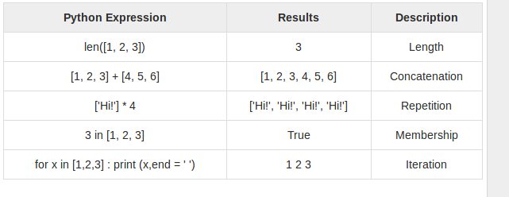
Tύποι στην Python
Βασικέςλειτοργίες των λιστών

Slide 22
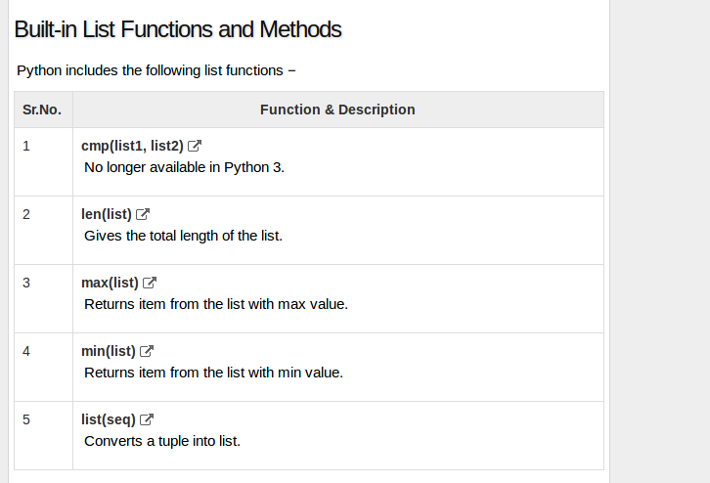
Tύποι στην Python

Slide 23
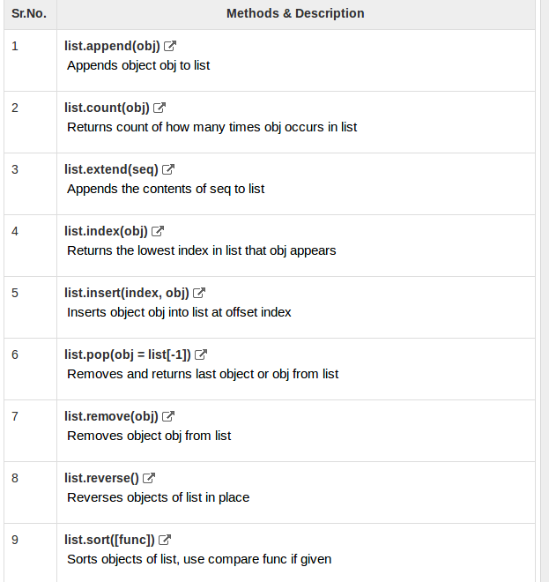
Τύποι στην Python

Slide 24
Τύποι στη Python
Τuples(πλειάδες)
Οι πλειάδες είναι μία ακολουθία αντικειμένων,όπως οι λίστες ,των οποίων τα περιεχόμενα δεν μπορούν να μεταβληθούν.Οι πλειάδες αντί για brackets(αγκύλες),χρησιμοποιούν παρενθέσεις.
#!/usr/bin/python
tup1 = ('physics', 'chemistry', 1997, 2000)
tup2 = (1, 2, 3, 4, 5, 6, 7 )
print "tup1[0]: ", tup1[0]
print "tup2[1:5]: ", tup2[1:5]
Εκτυπώνει
tup1[0]: physics
tup2[1:5]: (2, 3, 4, 5)

Slide 25
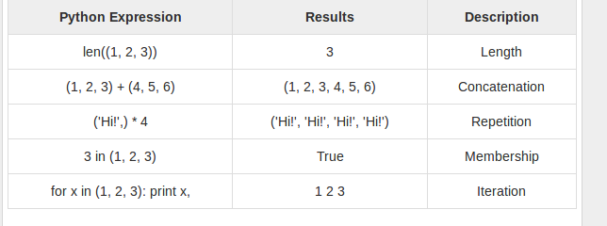
Τύποι στην Python
Bασικές λειτουρίες πλειάδων

Slide 26
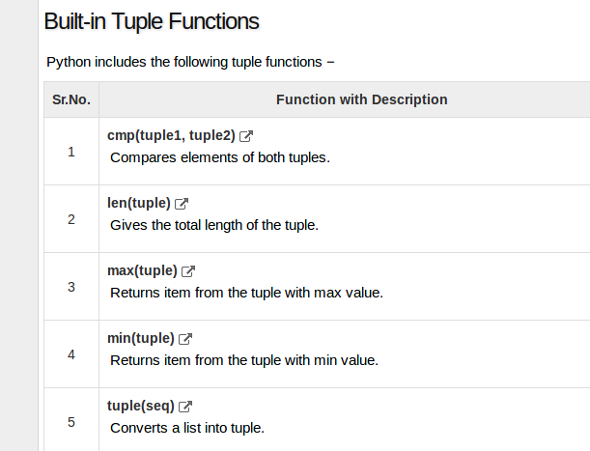
Τύποι στην Python

Slide 27
Τύποι στην Python
Dictionaries(λεξικά)
Γνωστά και ως συσχετιστικοί πίνακες (associative arrays). Είναι ουσιαστικά arrays που τα στοιχεία τους προσπελάζονται μέσω κλειδιών (keys) οποιουδήποτε τύπου — όχι μόνο με ακέραιους όπως οι συμβολοσειρές,οι πλειάδες και οι λίστες.Tα κλειδιά χωρίζονται με τις τιμές με “:” .Tα κλειδιά είναι μοναδικά,ενώ οι τιμές τους όχι.
Άδειο λεξικό
{}

Slide 28
Τύποι στην Python
Παράδειγμα λεξικού:
#!/usr/bin/python
dict = {'Name': 'Zara', 'Age': 7, 'Class': 'First'}
print "dict['Name']: ", dict['Name']
print "dict['Age']: ", dict['Age']
Eκτυπώνει:
dict['Name']: Zara
dict['Age']: 7

Slide 29
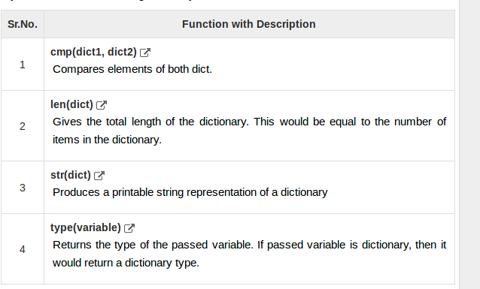
Τύποι στην Python
Βuilt-in dictionary functions

Slide 30
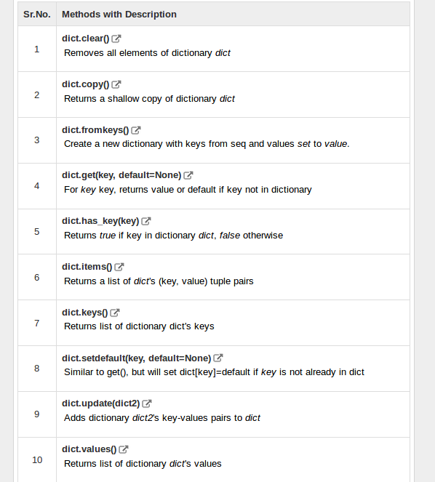
Τύποι στην Python
Built-in methods
dictionaries

Slide 31
Τύποι στην Python
Σύνολα (Sets)
Τα σύνολα είναι μη διατεταγμένες συλλογές αντικειμένων ,το περιεχόμενο των οποίων (των αντικειμένων) δεν μπορεί να αλλάξει(immutable).
Παρόλα αυτά τα σύνολα σαν οντότητες μπορούν να αλλάξουν (mutable),δηλαδή μπορούμε να τους προσθέσουμε ή να τους αφαιρέσουμε στοιχεία.
Τα σύνολα υποστηρίζουν πράξεις συνόλων ,όπως η ένωση,η τομή,η αφαίρεση και άλλες.
Επίσης,τα σύνολα δεν υποστηρίζουν indexing.

Slide 32
Τύποι στην Python
Δημιουργία συνόλου
# set of integers
my_set = {1, 2, 3}
print(my_set)
# set of mixed datatypes
my_set = {1.0, "Hello", (1, 2, 3)}
print(my_set)

Slide 33
Τύποι στην Python
Παράδειγμα επεξεργασίας συνόλων:
# initialize my_set
my_set = {1,3}
print(my_set)
# TypeError: 'set' object does not support indexing
#my_set[0]
# add an element Output: {1, 2, 3}
my_set.add(2)
print(my_set)
# add multiple elements Output: {1, 2, 3, 4}
my_set.update([2,3,4])
print(my_set)
# add list and set Output: {1, 2, 3, 4, 5, 6, 8}
my_set.update([4,5], {1,6,8})
print(my_set)

Slide 34
Τύποι στην Python
Παράδειγμα αφαίρεσης στοιχείων από σύνολο:
# initialize my_set
my_set = {1, 3, 4, 5, 6}
print(my_set)
# discard an element Output: {1, 3, 5, 6}
my_set.discard(4)
print(my_set)
# remove an element Output: {1, 3, 5}
my_set.remove(6)
print(my_set)
# discard an element not present in my_set
# Output: {1, 3, 5}
my_set.discard(2)
print(my_set)

Slide 35
Τύποι στην Python
# initialize A and B
A = {1, 2, 3, 4, 5}
B = {4, 5, 6, 7, 8}
# use | operator
# Output: {1, 2, 3, 4, 5, 6, 7, 8}
print(A | B)
Με αντίστοιχο τρόπο προκύπτουν και οι υπόλοιπες πράξεις μεταξύ συνόλων.

Slide 36
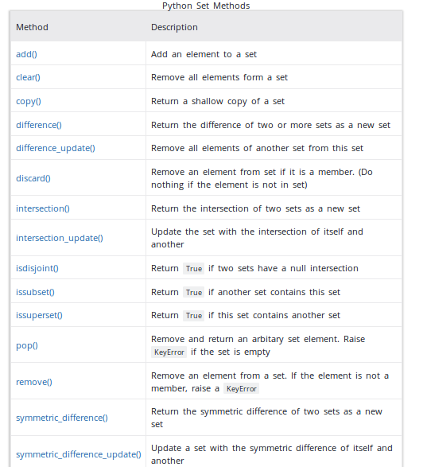
Τύποι στην Python
Ενδεικτικά μέθοδοι
που υποστηρίζουν
τα σύνολα:

Slide 37
Συναρτήσεις
H συναρτήσεις στην python αποτελούν μπλοκ κώδικα ,ο οποίος επαναχρησιμοποιείται με στόχο να επιτύχει μία συγκεκριμένη λειτουργία.
Ο ορισμός τους ξεκινάει με τη λέξη κλειδί def και ακολουθεί το όνομα της συνάρτησης και παρανθέσεις,οι οποίες περιέχουν τις παραμέτρους της συνάρτησης.Το σώμα του μπλοκ εκκινεί μετά τον χαρακτήρα “:”.
Η πρώτη σήλωση του μπλοκ μπορεί να είναι σχόλια για τον κώδικα της συνάρτησης.
Η φράση κλειδί return επιστρέφει το αποτέλεσμα της συνάρτησης στον καλούντα.

Slide 38
Συναρτήσεις
def fib(n):
a, b = 0, 1
for i in range(n):
c = a+b
a, b = b, c
return b
print(fib(5)) # prints 8
print(fib(1000)) # prints a huge number with 209 digits
print(len(str(fib(100000)))) # prints 20899, the number of digits
# of the 100000th Fibonacci number

Slide 39
Συναρτήσεις
Παράδειγμα με συναρτήσεις:
#!/usr/bin/python3
# Function definition is here
def printme( str ):
"This prints a passed string into this function"
print(str)
return;
# Now you can call printme function
printme("I'm first call to user defined function!")
printme("Again second call to the same function")
Εκτυπώνει:
I'm first call to user defined function!
Again second call to the same function

Slide 40
Συναρτήσεις
Άλλο παράδειγμα συναρτήσεων:
#!/usr/bin/python
# Function definition is here
def changeme( mylist ):
"This changes a passed list into this function"
mylist.append([1,2,3,4]);
print ("Values inside the function: ", mylist)
return
# Now you can call changeme function
mylist = [10,20,30];
changeme( mylist );
print("Values outside the function: ", mylist)
Εκτυπώνει:
Values inside the function: [10, 20, 30, [1, 2, 3, 4]]
Values outside the function: [10, 20, 30, [1, 2, 3, 4]]

Slide 41
Κλάσεις στην Python
H python είναι μία γλώσσα που υποστηρίζει τον αντικειμενοστρεφή προγραμματισμό.
Kάθε αντικείμενο είναι ένα σύνολο από δεδομένων και μεθόδων που ενεργούν πανω σε αυτά δεδομένα.
Κάθε κλάση μπορεί να παράγει πολλά αντικείμενα ,τα οποία ονομάζονται και στιγμιότυπα της κλάσης .Η διαδικασία παραγωγής στιγμιοτύπων ονομάζεται instantiation.
H λέξη κλειδί για τον ορισμό των κλάσεων είναι η class.

Slide 42
Κλάσεις στην Python
class MyClass:
"This is my second class"
a = 10
def func(self):
print('Hello')
# Output: 10
print(MyClass.a)
# Output: 'This is my second class'
print(MyClass.__doc__)
Τα διπλά “__” σημαίνουν ιδιότητες με ειδική σημασία,όπως εδώ εκτυπώνει το docstring.

Slide 43
Κλάσεις στην Python
Δημιουργία αντικειμένου κλάσης
class MyClass:
"This is my second class"
a = 10
def func(self):
print('Hello')
# create a new MyClass
ob = MyClass()
# Output: <function MyClass.func at 0x000000000335B0D0>
print(MyClass.func)
# Output: <bound method MyClass.func of <__main__.MyClass object at 0x000000000332DEF0>>
print(ob.func)
# Calling function func() Output: Hello
ob.func()

Slide 44
Κλάσεις στην Python
class ComplexNumber:
def __init__(self,r = 0,i = 0):#initialize every new object
self.real = r
self.imag = i
def getData(self):
print("{0}+{1}j".format(self.real,self.imag))
# Create a new ComplexNumber object
c1 = ComplexNumber(2,3)
# Call getData() function Output: 2+3j
c1.getData()
# Create another ComplexNumber object and create a new attribute 'attr'
c2 = ComplexNumber(5)
c2.attr = 10
# Output: (5, 0, 10)
print((c2.real, c2.imag, c2.attr))
# but c1 object doesn't have attribute 'attr'
# AttributeError: 'ComplexNumber' object has no attribute 'attr'
c1.attr

Slide 45
Κλάσεις στην Python
Kληρονομικότητα
class Triangle(Polygon):
def __init__(self):
Polygon.__init__(self,3)
def findArea(self):
a, b, c = self.sides
# calculate the semi-perimeter
s = (a + b + c) / 2
area = (s*(s-a)*(s-b)*(s-c)) ** 0.5
print('The area of the triangle is %0.2f' %area)

Slide 46
Kλάσεις στην Python
Kληρονομικότητα
class Polygon:
def __init__(self, no_of_sides):
self.n = no_of_sides
self.sides = [0 for i in range(no_of_sides)]
def inputSides(self):
self.sides = [float(input("Enter side "+str(i+1)+" : ")) for i in range(self.n)]
def dispSides(self):
for i in range(self.n):
print("Side",i+1,"is",self.sides[i])

Slide 47
Eξαιρέσεις στην Python
H Python παρέχει δύο τρόπους χειρισμού απροσδόκητων σφλμάτων.
-Exception Handling
-Assertions

Slide 48
Eξαιρέσεις στην Python
Eξαίρεση με την έννοια του exception είναι ένα γεγονός ,το οποίο διαταράσει την κανονική ροή των εντολών του προγράμματος.
Στην python είναι αντικείμενα που δηλώνουν λάθος.

Slide 49
Eξαιρέσεις στην Python
Παράδειγμα
#!/usr/bin/python3
try:
fh = open("testfile", "w")
fh.write("This is my test file for exception handling!!")
except IOError:
print ("Error: can\'t find file or read data")
else:
print ("Written content in the file successfully")
fh.close()

Slide 50
Eξαιρέσεις στην Python
Asserts
Ελέγχουμε μία κατάσταση και αν το αποτέλεσμα δεν είναι το αναμενόμενο ,τότε παράγεται εξαίρεση.

Slide 51
Eξαιρέσεις στην Python
Παράδειγμα assert
#!/usr/bin/python3
def KelvinToFahrenheit(Temperature):
assert (Temperature >= 0),"Colder than absolute zero!"
return ((Temperature-273)*1.8)+32
print (KelvinToFahrenheit(273))
print (int(KelvinToFahrenheit(505.78)))
print (KelvinToFahrenheit(-5))
#assert (Temperature >= 0),"Colder than absolute zero!"
AssertionError: Colder than absolute zero!

Slide 52
Modules
Tα modules είναι αρχεία ,τα οποί περιέχουν συναρτήσεις, κλάσεις και μεταβλητές.
Tα modules επιτρέπουν στον προγραμματιστή να οργανώσει τον κώδικά του ομαδοποιώντας σχετικούς κώδικες,ώστε τα προγράμματα να είναι πιο εύκολα κατανοητά.
Στην python o πηγαίος κώδικας φορτώνεται με την εξής εντολή:
Import file1,file2,..

Slide 53
Modules
H δήλωση from επιτρέπει να φορτωθούν συγκεκριμένες ιδιότητες από μία βιβλιοθήκη.
from modulename import name1,name2
Import* σημαίνει ότι φορτώνουμε όλες τις ιδιότητες της συγκεκριμένης βιβλιοθήκης.
from modulename import*

Slide 54
Useful tools
Python IDEs
-Vim
-Eclipse with PyDev
-Subline Text
-Emacs
-Komodo Edit
-PyCharm

Slide 55
Useful tools
Python Web Frameworks
-Django
-Flask
-Pylons
-Pyramid
-TurboGears
-Web2py

Slide 56
Who uses Python?
-Web Development: Google,Yahoo
-Games:Battlefield 2,Crystal Space
-Graphics:Walt Disney Feature Animation,Blender 3D
-Science:NASA,Applied Maths,National Weather Service
-Software Development:Nokia,Red Hat,IBM
-Education:SchoolTool,University of California-Irvine
-Goverment:The USA Central Intelligence Agency

Slide 57
Ολοκλήρωση εισαγωγής στην python
Any Questions?

Slide 58
Βιβλιογραφία
Tutorialspoint python3
Διαφάνειες 4ου εργαστηρίου μαθήματος
https://www.programiz.com/python-programming/
Python εισαγωγή στους υπολογιστές Νιόλαος Αβούρης Μιχάλης Κουκιάς Βασίλειος Παλιούρας Κυριάκος Σγάρμπας
https://medium.com/@mindfiresolutions.usa/advantages-and-disadvantages-of-python-programming-language-fd0b394f2121
https://www.slideshare.net/TahaniAlManie/python-3-programming-language
https://www.slideshare.net/nowells/introduction-to-python-5182313

